Slide 1
BỘ DỮ LIỆU CÁC YẾU TỐ THỜI TIẾT TẠI THÀNH PHỐ HỒ CHÍ MINH VÀ MÔ HÌNH DỰ ĐOÁN NHIỆT ĐỘ
Sinh viên thực hiện: Nguyễn Hoàng Minh
Nguyễn Minh Tiến
Tạ Nhật Minh
Nguyễn Đức Hiển

Slide 2
Mục lục
01
Giới thiệu bài toán
04
Ứng dụng
02
Quá trình thu thập
05
Tổng kết
03
Xử lý và tổ chức dữ liệu

Slide 3
Giới thiệu bài toán
1
2
Bài toán 2: Xây dựng các mô hình dự đoán nhiệt độ trên bộ dữ liệu đã thu thập
Bài toán 1: Thu thập và xây dựng bộ dữ liệu các yếu tố vê thời tiết tại Thành phố Hồ Chí Minh
Đầu vào: Dữ liệu trên web, API,v.v
Đầu vào: Các yếu tố đo được từ khí hậu
Đầu ra: Bộ dữ liệu dưới dạng file csv
Đầu ra: Giá trị nhiệt độ trung bình máy dự
đoán

Slide 4
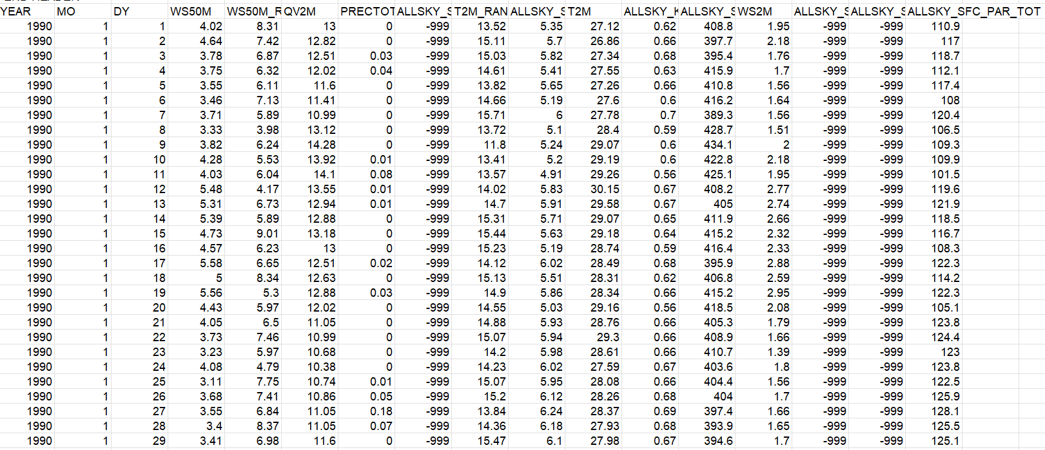
Quá trình thu thập
•Nguồn thu thập: https://power.larc.nasa.gov/data-access-viewer/
•Tập dữ liệu thô bao gồm 24 tệp dữ liệu chứa 14 thuộc tính thời tiết
Hình 1. Một tệp dữ liệu thô bao gồm các thuộc tính

Slide 5
Xử lý và tổ chức dữ liệu
Loại bỏ chú thích
Loại bỏ các chú thích không cần thiết đi kèm
Tổ chức dữ liệu
Thêm cột giá trị
Thêm cột LOC mang giá trị là tên quận/huyện
Tổng hợp dữ liệu
Gộp 24 bảng dữ liệu thành một bô dữ liệu lớn
Kết quả
Bộ dữ liệu gồm 273912 dòng được sắp xếp theo quận/huyện

Slide 6
Xử lý và tổ chức dữ liệu
01
02
Xử lý các giá trị bị thiếu
Làm sạch dữ liệu
Khảo sát các giá trị bị nhiễu
Tìm các giá trị bị nhiễu và xóa chúng nhằm đảm bảo tính chính xác.
Tiến hành xóa các cột mang những thuộc tính bị thiếu dữ liệu.

Slide 7
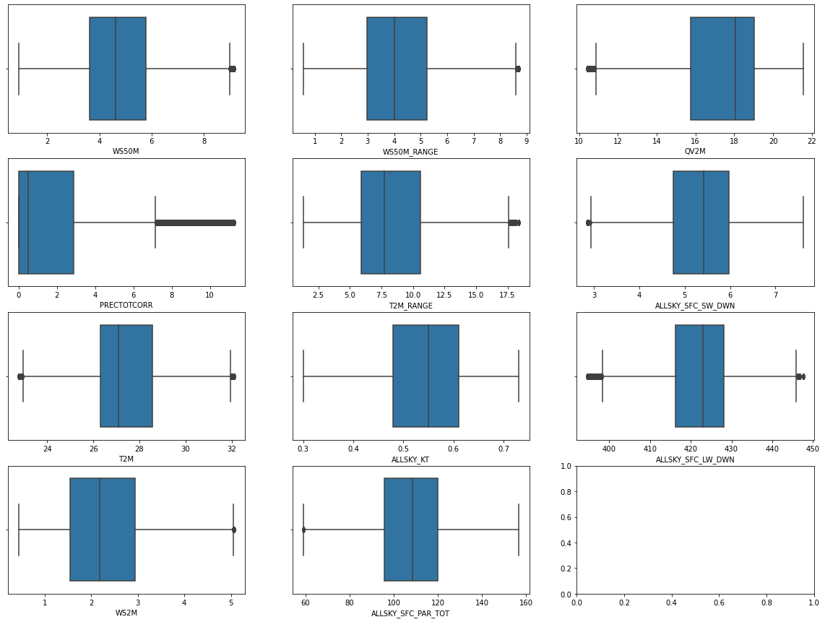
Hình 2. Đồ thị phân vị dữ liệu theo từng thuộc tính sau khi được xử lý

Slide 8
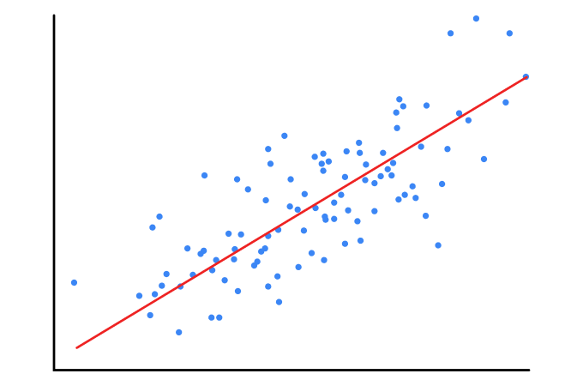
Ứng dụng
Mô hình Linear Regression
• Được sử dụng để tìm mối quan hệ tuyến tính giữa các mục tiêu
và một hoặc nhiều yếu tố được dự báo
• Mục tiêu là mô hình hóa mối quan hệ tuyến tính giữa các biến giải thích và biến phản hồi (nhiệt độ)
Hình 3. Mô hình Linear Regression

Slide 9
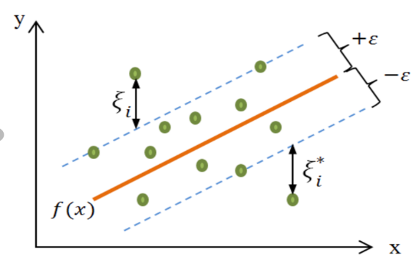
Ứng dụng
Mô hình Support Vector Regression
• Mô hình cung cấp sự linh hoạt để xác định mức lỗi chấp nhận được trong mô hình và tìm đường phù hợp với dữ liệu
• Tạo điều kiện thuận lợi để đào tạo một mô hình phù hợp hơn
Hình 4. Mô hình Support Vector Regression

Slide 10
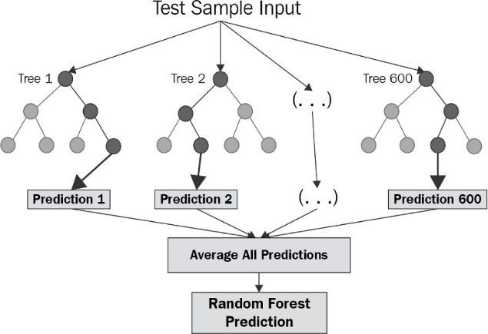
Ứng dụng
Mô hình Random Forest Regression
• Sử dụng phương pháp học máy theo nhóm để phân loại và hồi quy
• Mọi cây đều có phương sai cao, nhưng khi kết hợp chúng với nhau song song thì phương sai sẽ thấp
Hình 5. Mô hình Random Forest Regression

Slide 11
Ứng dụng
Bảng 1. Bảng kết quả độ đo của các mô hình với tham số mặc định
 | MAE | MSE | RMSE | R2-score
Linear Regression | 0.58 | 0.58 | 0.76 | 0.823
Support Vector Regression | 1.19 | 2.31 | 1.52 | 0.293
Random Forest Regression | 0.56 | 0.62 | 0.72 | 0.809

Slide 12
Ứng dụng
Bảng 2. Bảng kết quả độ đo của các mô hình với tham số được hiệu chỉnh
 | MAE | MSE | RMSE | R2-score
Linear Regression | 0.58 | 0.58 | 0.76 | 0.823
Support Vector Regression | 0.50 | 0.46 | 0.68 | 0.858
Random Forest Regression | 0.56 | 0.61 | 0.78 | 0.814

Slide 13
Kết luận, phương hướng
Kết quả đạt được
Khó khăn
Hướng phát triển
Xây dựng được bộ dữ liệu các yếu tố thời tiết
Xây dựng được các mô hình dự đoán nhiệt độ
Tìm hiểu, sử dụng các phương pháp phân tích, đánh giá các giá trị của bộ dữ liệu
Nguồn dữ liệu đáng tin cậy không nhiều
Bài toán đòi hỏi kiến thức nâng cao
Tập dữ liệu thô gồm nhiều giá trị bất thường
Kích thước dữ liệu lớn
Tiếp tục thu thập và phát triển bộ dữ liệu nhằm phân tích sâu hơn
Xây dựng các mô hình kết hợp để nâng cao tính chính xác
Kết hợp với các tổ chức để ứng dụng vào các lĩnh vực khác

Slide 14

CẢM ƠN QUÝ THẦY CÔ ĐÃ LẮNG NGHE

